Slide 1
食源性疾病 (food borne disease)
通过食物进入人体内的，由各种致病因子引起的、通常具有感染性质或中毒性质的一类疾病。

Slide 2
范 围
食物中毒
食源性肠道传染病
食源性寄生虫病
食源性变态反应性疾病
食物中某些污染物引起的慢性中毒
食物营养不平衡所造成的慢性退行性疾病

Slide 3
食源性疾病
食物：
传播疾病的媒介
基本要素
食物中的病原体：
食源性疾病的致病因子
临床特征：
急性中毒性或感染性表现

Slide 4
食源性疾病的分类
生物性病原物：包括细菌、真菌、病毒和寄生虫，是食源性疾病最常见的病原。食品的生物性污染是最重要的食品卫生问题
化学性病原物：危害最严重的是化学农药、重金属、多环芳烃类和N-亚硝基化合物污染物，滥用食品添加剂、植物生长促进剂也是食品化学污染的重要因素
物理性病原物：来源于放射性物质的生产和使用过程

Slide 5
食源性疾病的现状
食源性疾病是一个巨大并不断扩大的公共卫生问题
通过自然选择造成微生物变异产生新的病原体
对人类造成新的威胁
新的知识和分析鉴定技术的建立
对原有的病原会有新的认识，并发现新的病原体
生活方式的转变，使越来越多的人不在家中吃饭而在餐馆中进食；工业化产品的增长导致食物受污染的几率增大；旅游业的发展使食源性危害快速传播，众多人群受食源性疾病爆发的威胁。
食物的世界性贸易，使病原从一个地区快速播散至另一个地区或国家，这给食源性疾病的控制和预防带来新的挑战
食品安全问题可影响一个国家的经济和政治生活
食源性疾病业已得到全世界的关注

Slide 6
食源性疾病的管理
健全食品卫生法律法规与标准体系
建立和完善食品污染物监测网络
建立并完善食源性疾病预警和控制体系
加强食品生产经营的管理
加强食品安全监督、检验的力度

Slide 7
预防食源性疾病
充分认识食源性疾病对人类健康的危害，提高法制观念
认真落实生产质量管理规范
减少食品污染
防止从业人员带菌传播食源性疾病
向社会和消费者宣传卫生知识，不断提高公民的卫生意识

Slide 8
二、食物中毒（food poisoning）
定义：
指摄入了含有生物性、化学性有毒有害物质的食品或把有毒有害物质当作食品摄入后所出现的非传染性(不属传染病)急性、亚急性疾病
凡是食用有毒食物引起的
以急性过程为主的疾病统称为食物中毒

Slide 9

特 征
潜伏期短，发病突然，呈爆发性。集体性爆发的食物中毒在短期内很快形成发病高峰。
中毒病人有类似的临床表现，以恶心、呕吐、腹痛、腹泻等胃肠炎症状为主。因为这些病人进食的是同一种中毒食品，病源相同，因此患者的临床症状相似，但由于个体差异，其临床症状可能有些差异。
发病者均与某种食物有明确的关系，近期内都食用过同样的食物，发病范围局限在食用该类有毒食物的人群，未吃者不发病。
病人对健康人无传染性，停止食用有毒食品，发病很快停止。发病曲线呈突然上升、又迅速下降的趋势，无传染病流行时的余波。
从中毒食品和中毒病人的生物样品中检出能引起中毒临床表现一致的病源。

Slide 10
食物中毒的分类
微生物性食物中毒
包括细菌性、真菌及其毒素食物中毒
有毒动植物中毒
化学性食物中毒

Slide 11
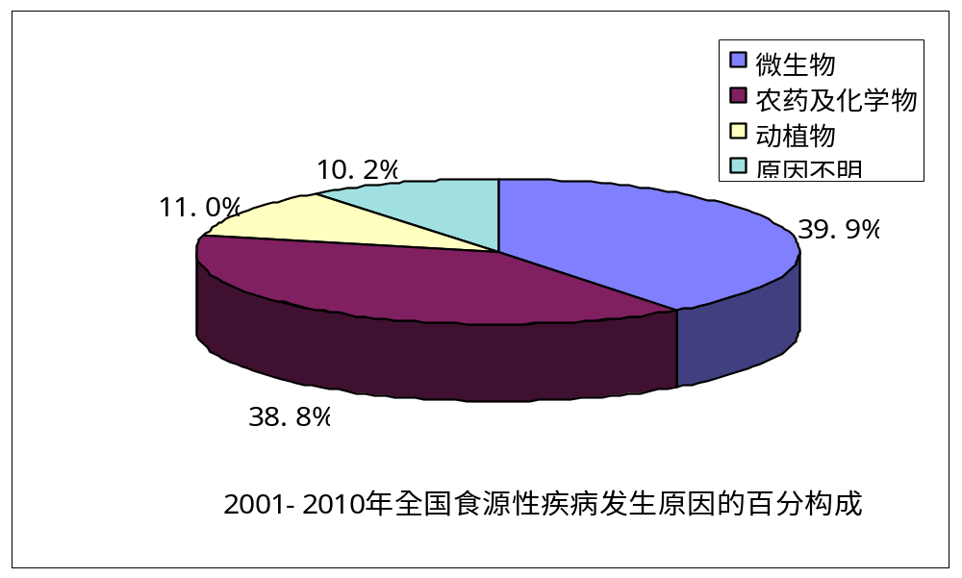
我国爆发性食物中毒病原构成情况

Slide 12
（一） 细菌性食物中毒
指因被致病菌或其毒素污染的食物引起的急性或亚急性疾病
特点
食物中毒中最常见的一类
发病率较高而病死率较低
有明显的季节性，多发生于夏秋季

Slide 13
常见的致病菌
沙门氏菌
副溶血性弧菌
葡萄球菌
肉毒梭状芽孢杆菌
致病性大肠杆菌

Slide 14
沙门氏菌食物中毒
沙门氏菌特点：
生长繁殖适宜温度：20-30℃，水中存活2-3周 ，人的粪便中 1-2月
100℃立即死亡，80℃2分钟，70℃5分钟，60℃1小时死亡，氯处理5分钟死亡
不分解蛋白质，不产生靛基质
污染食品后无感官性状变化
病原菌 ：
G（一）杆菌，有鞭毛，能运动，兼性厌氧
常见的菌：
猪霍乱沙门氏菌--致病性最强
鼠伤寒沙门氏菌--食品中最常见
肠炎沙门氏菌

Slide 15
沙门氏菌食物中毒
流行病学特点：
引起中毒的食品 ：
主要为动物性食品，特别是畜肉类及其制品，其次为禽肉、蛋类、乳类及其制品，由植物性食品引起者很少。
食物中沙门氏菌的来源：
①生前感染 ：原发性或继发性沙门氏菌病
②宰后污染
③沙门氏菌病奶牛的牛奶、蛋类污染：水禽及其蛋类带菌率 30% -40%。
④烹调后的熟制品的再次污染
季节性特点：夏、秋两季

Slide 16
沙门氏菌食物中毒
中毒机理：感染型
潜伏期（the incubation period）：
12 – 36 h， 一般 12 – 14 h，短 6-8 h,
长 48-72h
特征：发热（fever）
腹痛（abdominal pain）
呕吐（vomiting）
腹泻 (diarrhoea) 黄绿色水样便

Slide 17
沙门氏菌食物中毒
诊断：
1 流行病学调查资料
2 临床表现
3 实验室检查

Slide 18
沙门氏菌食物中毒
预防措施：
防止食品被沙门氏菌污染
严格控制带沙门氏菌的肉类食物进入市场
严格遵守合理屠宰过程的卫生要求
在食品贮藏、运输、加工、烹调、销售过程中，防止污染
控制繁殖--低温贮存食品，缩短贮存时间
食前彻底加热

Slide 19
副溶血性弧菌食物中毒
病原菌及特点：
副溶血性弧菌( Vibrio parahemolyticus),G(-)，嗜盐菌（含盐3%-4%），不耐热，1%食醋处理5分钟，稀释一倍食醋1分钟死亡。
神奈川（Kanagawa)试验阳性
副溶血性弧菌能使人或家兔的红细胞发生溶血，使血琼脂培养基上出现 β 溶血环。

Slide 20
副溶血性弧菌食物中毒
流行病学特点：
沿海地区
7—9月高发
好发食品(stuff food )：海产品，盐渍食品
来源：人对食品污染--病人和健康携带者；间接污染

Slide 21
副溶血性弧菌食物中毒
感染型和毒素型
诊断
治疗
预防措施：
防止二次污染
彻底加热
低温冷藏
临床表现：
潜伏期：2—40h, 多为14– 20h
阵发性绞痛
洗肉水样粪便
发热

Slide 22
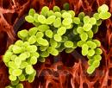
金黄色葡萄球菌食物中毒
病原菌及特点：
金黄色葡萄球菌(staphylococcus aureus)
病原菌：G（+），耐干燥，耐热，70°C需1h灭活
毒素：凝固酶试验阳性
100 °C2h破坏
8个血清型，A、D型较常见

Slide 23
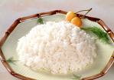
金黄色葡萄球菌食物中毒
流行病学特点：
夏秋季高发
好发食品：剩饭、乳类及乳制品、肉类
食品被污染原因：人和动物污染
温度高产生肠毒素时间短
淀粉类食品促近肠毒素形成

Slide 24
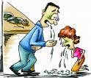
金黄色葡萄球菌食物中毒
中毒机理：毒素型
临床特征
潜伏期:2-5h,﹤6h
症状:剧烈呕吐(heavy vomiting)

Slide 25
细菌性食物中毒的诊断与治疗原则
1.诊断
《食物中毒诊断标准及处理总则》（GB14938）
食物中毒诊断标准
流行病学调查资料
患者临床表现
实验室诊断：可疑食物、患者呕吐物、粪便和血液
判定原则：
对于因各种原因无法进行细菌学检验的食物中毒，则按GB1438-94 （食物中毒诊断标准及技术处理总则）执行，由3名副主任医师以上的食品卫生专家进行评定，得出结论。

Slide 26
细菌性食物中毒的处理
2.治疗原则：
包括排出毒物、对症治疗、特殊治疗三种方法。
首先应迅速排出毒物：可用催吐、洗胃的方法促使毒物排出。对肉毒中毒的早期患者可用清水或1:4000高锰酸钾溶液洗胃。
对症治疗：治疗腹痛、腹泻，纠正酸中毒，抢救循环衰竭及呼吸衰竭的中毒患者。
特殊治疗：对于细菌性食物中毒可选用合适的抗生素，但对葡萄球菌肠毒素引起的中毒，一般不用抗生素，以补液、调节饮食为主。肉毒中毒患者应尽早使用多价抗毒血清。

Slide 27
3.细菌性食物中毒的预防
防止污染
防止病原体繁殖及毒素的形成
杀灭细菌及破坏毒素

Slide 28
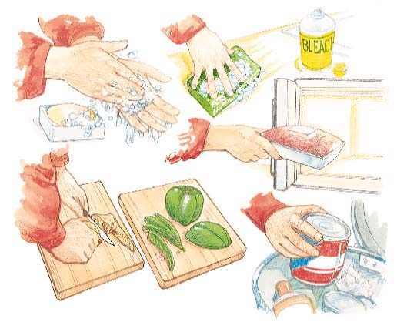
防止污染
加强对污染源的管理，做好畜禽宰前、宰后的 卫生检验，防止已感染沙门氏菌属的病肉进入市场
防止食品容器在加工、贮存、运输和销售过程中的污染
化脓性疾病和上呼吸道感染的病人，在治愈前不应参加接触食品的工作
患乳腺炎的牛所产的奶，应禁止销售

Slide 29
防止病原体繁殖及毒素的形成
食品应低温保存，或放置在阴凉通风处
食品中盐量达到10%，也可控制细菌繁殖及毒素形成

Slide 30
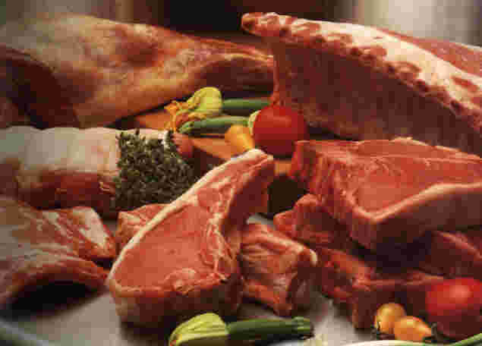
杀灭细菌及破坏毒素
对可疑食品进行彻底加热是杀灭细菌、破坏毒素、预防中毒的可靠措施
为了彻底杀灭动物食品中可能存在的沙门氏菌，应使肉块深部温度至少达到80℃，并持续12 min
要求肉块重量不超过2公斤，厚度不超过8厘米，
持续煮沸3 h；蛋类煮沸8~10 min

Slide 31
海产品蒸煮时需100℃ 30 min，防止半生不熟，外熟内生
对凉拌的海产品要置食醋内浸泡或在沸水中漂烫以杀灭副溶血性弧菌
对可能形成葡萄球菌肠毒素的食品必须加热到100℃并持续2 h以上方可食用
肉毒梭菌毒素不耐热，对可疑食品应作加热处理，100℃，持续 10~20 min可破坏各型毒素

Slide 32
(二)真菌毒素和霉变食品中毒
真菌产生的有毒代谢产物，称为真菌毒素(fungaltoxin)
特点是结构简单，分子量小，对热稳定，一般的加热温度不被破坏

Slide 33
人们可通过食用被真菌毒素污染的粮食、食品而中毒或食用被真菌毒素污染的饲料喂养的畜禽肉、奶、蛋而致病
发生中毒与食物有一定的联系
检查可疑食物或饲料时，常可发现真菌或真菌毒素
检查中毒者的排泄物常可发现真菌毒素

Slide 34
疾病的发生有一定的季节性、地区性
反复接触，机体不产生抗体
用化学药物或抗菌素治疗，疗效差或无效

Slide 35
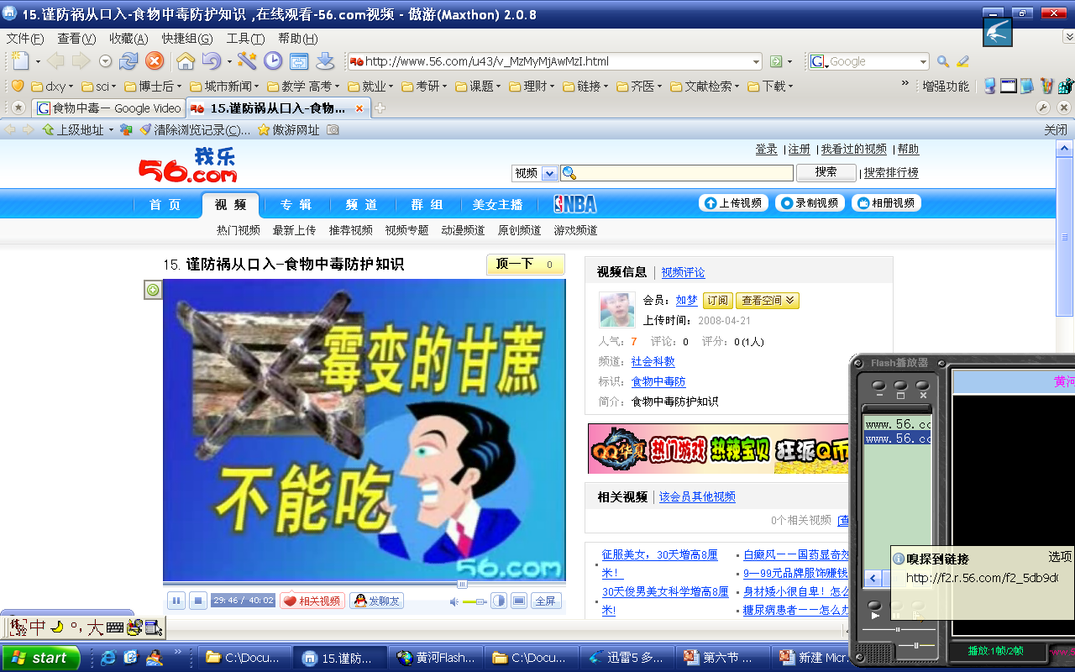


质地较软，瓤部外观色泽深，
一般呈浅棕色，有霉味，切
成薄片在显微镜下可见真菌
菌丝侵染。

Slide 36
1. 霉变甘蔗中毒
病 原
产毒真菌是节菱孢霉菌(arthrinium)
产生的毒素为3-硝基丙酸
小分子量神经毒，主要损害中枢神经系统
引起脑组织水肿、缺血、缺氧、坏死
尤其是未完全成熟的甘蔗，因其含糖量低
更有利于霉菌生长繁殖

Slide 37
流行特点
中毒常发生于我国北方春季，多见于儿童
霉变甘蔗易于鉴别
如蔗体光泽不好，变色变质
断面可见白色絮状或绒毛状菌丝呈浅棕色及棕色
结构疏松质地较软，闻之有酸味或酒糟味

Slide 38
临床表现
潜伏期较短，10分钟~数小时
发病初始为消化道症状，如出现恶心、呕吐、腹痛、腹泻
随后出现神经系统症状

Slide 39
如头晕、头痛，眼球侧向凝视，抽搐，四肢强直，手呈鸡爪状，大小便失禁，牙关紧闭，瞳孔散大，紫绀口吐白沫，呈去大脑强直状态
每日发作几次至数十次，随后进入昏迷状态，常死于呼吸衰竭

Slide 40
此病无特效治疗
发现中毒后应尽快催吐、洗胃、灌肠以排出毒物，并进行对症处理
幸存者可留下终生残疾
后遗症主要为锥体外系症状：肌力和肌紧张度失控，从而引起一系列与肌力和肌紧张相关的症状和体征

Slide 41
预防措施
甘蔗在成熟后才可收割，贮存时应防止霉变
已变质的严禁售卖
会辨认霉变的甘蔗，不吃变质的食物

Slide 42
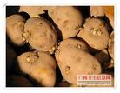
(三) 有毒动植物中毒
概念：
有毒动植物中毒指一些动植物本身含有某种天然有毒成分或由于贮存条件不当形成某种有毒物质，被人食用后所引起的中毒。
动物中毒食品分类：
天然含有有毒成分的动物--
在一条件下产生了大量的有毒成分
植物性中毒食品分类：
天然含有有毒成分的植物—
加工过程中未被破坏或除去有毒成分的植物--木薯、苦杏仁
在一定条件下产生了大量的有毒成分—发芽的马铃薯

Slide 43
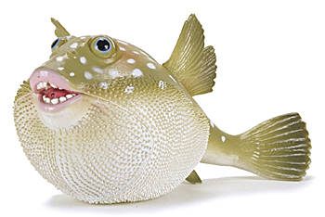
1.河豚鱼 (puffer fish) 中毒
河豚鱼是一种味道鲜美但剧毒的鱼类，淡水、海水中均能生活
其有毒成份为河豚毒素 (tetrodotoxin,TTX)

Slide 44
有毒成分
河豚毒素分布在皮肤、内脏及血液中，其中以
卵巢、肝脏中含量最高
新鲜洗净的鱼肉一般不含毒素，但鱼死后较久，毒液及内脏的毒素可渗入肌肉组织中
有的河豚品种鱼肉也具毒性

Slide 45
河豚毒素稳定，加热至100℃(煮沸)10分钟不被破坏
需220℃以上方可分解
不易被一般物理性处理方法如日晒、盐腌所破坏
但 pH>7 时可被破坏

Slide 46
流行特点
河豚中毒多发生于春季。
每年2~5月为卵巢发育期，毒性最强，6~7月产卵后，卵巢萎缩，毒性减弱。

Slide 47
中毒机理
河豚毒素对人体的毒作用主要是对神经系统，可使末梢神经和中枢神经发生麻痹

Slide 48
临床表现
河豚鱼中毒的特点为发病急速并剧烈，潜伏期10分钟~3小时
早期有手指、舌、唇刺痛感
然后出现恶心、发冷、口唇及肢端知觉麻痹
后发展至四肢肌肉麻痹、瘫痪，逐渐失去运动能力以致呈瘫痪状态

Slide 49
心血管系统出现心率失常，血压下降。最后因呼吸中枢和血管运动中枢麻痹而死亡
一般认为，若有由鱼类引起的，从唇、舌、咽喉开始到肢体末端的进展性麻痹，即应考虑到河豚鱼中毒

Slide 50
一旦发生，必须迅速进行抢救。以催吐、洗胃和导泻为主，可用2%碳酸氢钠中和胃内毒素
目前对此尚无特效解毒药，只能对症处理

Slide 51
预防措施
最有效的方法是将河豚鱼集中加工处理，禁止零售
新鲜河豚鱼应先去除头、充分放血，去除内脏、皮后，肌肉经反复冲洗，加2% Na₂CO₃处理24小时，经鉴定合格后方准出售
同时应大力宣传教育，使群众认识河豚鱼、了解河豚鱼有毒，提高对河豚鱼危害性的认识，以防误食中毒的发生

Slide 52

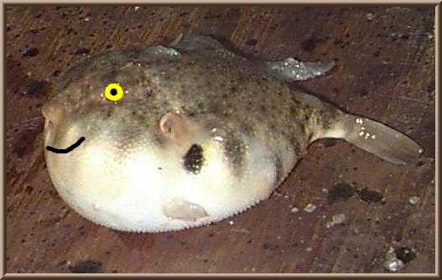

世界各地的河豚鱼

Slide 53
2. 鱼类引起的组胺中毒
鱼类引起的组胺中毒是由于不新鲜或腐败的鱼中，含有一定数量的组胺，加上人体过敏体质，造成一种类过敏性食物中毒

Slide 54
有毒成分
这种类过敏类食物中毒，和鱼的品种密切相关，一般以海产鱼中的青皮红肉鱼类，如鲐巴鱼、狮鱼、竹荚鱼、金枪鱼等较为常见

Slide 55
组氨酸
无色杆菌、摩氏摩根菌所产生的脱羧酶
组胺
毛细血管扩张、支气管收缩
导致一系列中毒反应

Slide 56
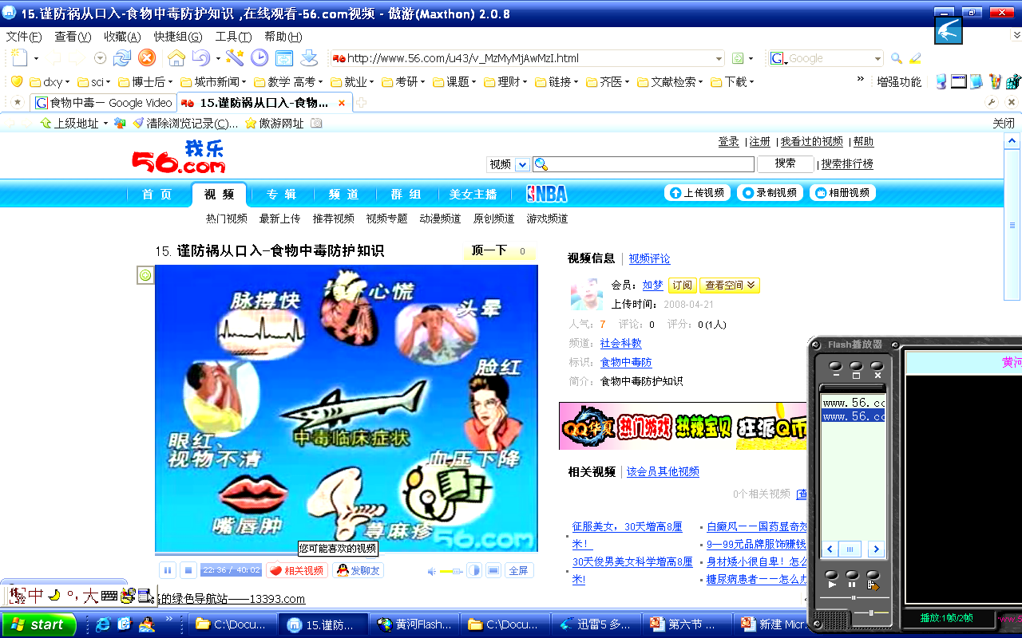
临床表现
中毒的特点是发病快、症状轻、恢复快
潜伏期很短，一般仅数分钟至数小时

Slide 57
临床上可采用抗组胺药物及对症治疗的方法
预防措施
不吃腐败变质的鱼，特别是青皮红肉的鱼类
市售鲜鱼等应冷藏或冷冻有较高的鲜度
其组胺含量应符合国家卫生规定
有过敏性疾患者，以不吃此类鱼为宜

Slide 58
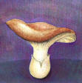
3. 毒蕈中毒
蕈，即蘑菇
已知毒蕈(toxic mushroom)有100多种，其中剧毒的有10多种
常因误食而中毒，中毒症状复杂，如不及时抢救，病死率较高

Slide 59
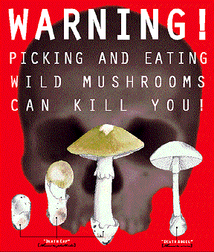

Slide 60
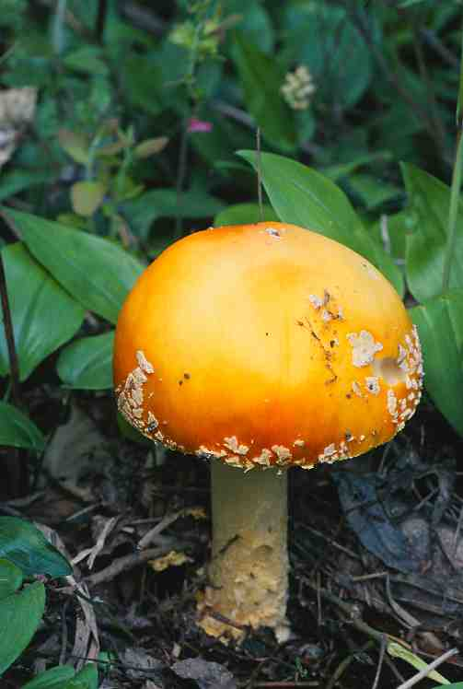
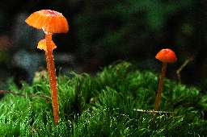

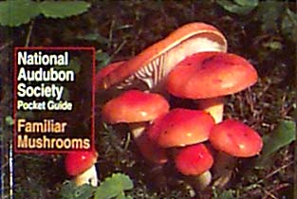
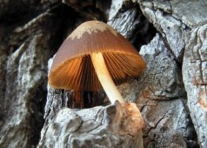
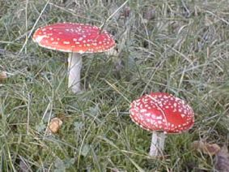
世界各地的毒蕈

Slide 61
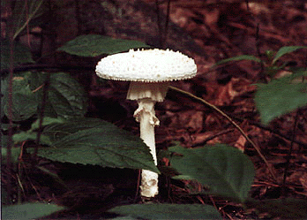
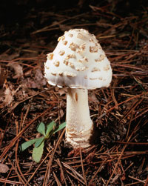
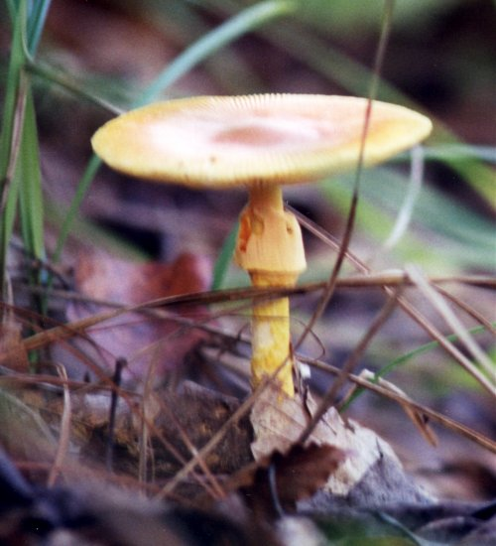
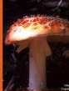

Slide 62

有毒成分
毒蕈的毒性主要是由其含有的毒素所致，一种毒蕈可含有多种毒素，一种毒素分布于几种毒蕈中，毒蕈毒素单独或联合作用，引起复杂的临床表现
常见的毒素有毒肽(主要为肝毒性，毒性强，作用缓慢)、毒伞肽(肝肾毒性，作用强)、毒蝇碱(作用类似于乙酰胆碱)、光盖伞素（引起幻觉和精神症状)、鹿花毒素(导致红细胞破坏)等

Slide 63
流行特点
多发生于夏秋季采蘑菇的季节

Slide 64
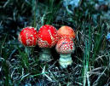
临床表现
根据毒蕈毒素成分、中毒症状可分为五型
胃肠炎型
神经精神型
溶血型
脏器损害型
光过敏性皮炎

Slide 65
胃肠炎型
潜伏期10min~6h
主要症状为剧烈恶心、呕吐、腹痛、腹泻等。经过适当对症处理可迅速恢复，病程2天 ~3天，预后好
毒性成分可能是类树脂物质、胍啶或毒蕈酸等

Slide 66
神经精神型
中毒症状除有胃肠炎外
主要表现为副交感神经兴奋症状，可引起多汗、流涎、流泪、瞳孔缩小、缓脉等；重者有神经兴奋、精神错乱和精神抑制等
引起中毒的毒素有毒蝇碱、蟾蜍素和幻觉原等
此型中毒用阿托品类药物及时治疗，可迅速缓解症状
病程短，1d~2d可恢复，无后遗症

Slide 67
溶血型
潜伏期为6h ~12h
除急性胃肠炎症状外，可有贫血、黄疸、血尿、肝脾肿大等溶血症状，严重者可致死亡
其毒性成分是鹿蕈素、马鞍蕈毒等
给予肾上腺皮质激素治疗，可很快控制病情

Slide 68
脏器损害型
主要由毒伞七肽、毒伞十肽等毒素引起
该毒素耐热、耐干燥，一般烹调加工不能被破坏
病人在发病后2d-3d出现肝、肾、脑、心脏等内脏损害。以肝损害最严重，可出现肝肿大、黄疸、转氨酶升高，严重者出现肝坏死、肝昏迷。侵犯肾脏时可出现少尿、无尿或血尿，出现尿毒症、肾功能衰竭

Slide 69
依病情发展可分为如下6期：
潜伏期 15－30h，无症状
胃肠炎期：吐泻1日内自愈
假愈期：乏力，不思饮食。轻者肝损害不重可进入恢复期。重者肝损害已开始。1－3d
内脏损害期：肝脑心肾皆损害。肝最重，可出现肝肿大、黄疸、出血、肝昏迷等，侵犯肾脏时可出现少尿、无尿或血尿，出现尿毒症、肾功能衰竭。死亡者肝细胞大片坏死，肝显著缩小。
精神症状期：烦躁不安或淡漠嗜睡，甚至昏迷惊厥，最终呼吸、循环中枢抑制或肝性脑病而死亡。
恢复期：经过积极治疗2－3周进入恢复期，逐渐痊愈。
少数病例为暴发型，潜伏期1－2天突然死亡，中毒性心肌炎、脑病所致

Slide 70
该型中毒症状凶险，如不及时积极治疗，病死率很高。
临床上可用二巯基丁二酸钠或二巯基丙磺酸钠解毒
并采用血液透析法清除进入体内的毒素

Slide 71
光过敏性皮炎
可因误食胶陀螺（猪嘴蘑）引起
患者身体暴露部位，出现肿胀、疼痛

Slide 72
毒蕈中毒的急救治疗原则
应及时采用催吐、洗胃、导泻、灌肠等措施，迅速排除尚未吸收的有毒物质。
对症治疗：
胃肠炎型可按一般食物中毒处理；
神经精神型可用阿托品治疗；
溶血型可用肾上腺皮质激素治疗；
中毒性肝炎型可用二巯基丁二酸钠或二巯基丙磺酸钠解毒，保护含巯基酶的活性。
支持治疗：中毒性肝炎型可并用保肝疗法

Slide 73
预防措施
如色泽鲜艳，菌盖上长疣子，不生蛆、不被虫咬，有腥、辣、苦、酸、臭味，碰坏后容易变色或流乳状汁液的是毒蕈；煮时能使银器或大蒜变黑的也是毒蕈
最根本的方法是切勿采摘自己不认识的蘑菇食用，毫无识别经验者，千万不要自采蘑菇

Slide 74
(四) 化学性食物中毒
化学性食物中毒是指由于食用了受到有毒有害化学物质污染的食品所引起的食物中毒。化学性食物中毒一般发病急、潜伏期短，多在几分钟至几小时内发病，病情与中毒化学物剂量有明显的关系，临床表现因毒物性质不同而多样化，一般不伴有发热，也没有明显的季节性、地区性的特点，也无特异的中毒食品。化学性食物中毒一旦发生，病死率很高，后果严重。引起化学性食物中毒死亡的主要化学物质仍然是国家明令禁止生产使用的剧毒鼠药、亚硝酸盐和有机磷农药

Slide 75
引起化学性食物中毒的食品主要有：
被有毒有害的化学物质污染的食品
被误为食品、食品添加剂、营养强化剂的有毒有害化学物质。如用工业酒精兑制白酒引起甲醇中毒，把砷化物误认为是发酵粉造成砷中毒，把桐油误认为是食用油等
添加非食品级的或伪造的或禁止使用的食品添加剂、营养强化剂的食品，以及超量使用食品添加剂的食品
营养素发生化学变化的食品。如油脂酸败引起的食物中毒

Slide 76
1.亚硝酸盐食物中毒
又称肠原性青紫病、紫绀症，是指食入含亚硝酸盐类植物而引起的食物中毒，亦有误把亚硝酸盐当食盐用，引起中毒的报告

Slide 77
中毒原因
硝酸盐广泛存在于自然界中
在一定条件及某些微生物硝基还原酶的作用下
硝酸盐可转变为亚硝酸盐
随同食物进入人体，引起中毒

Slide 78
中毒机制
亚硝酸盐进入血液后
血红蛋白中二价铁离子被氧化为三价
血红蛋白变为高铁血红蛋白而失去携带氧的能力
引起组织缺氧、发绀
摄入0.3~0.5g可引起中毒，3g可引起死亡

Slide 79
临床表现
潜伏期较短
如误食纯亚硝酸盐引起的中毒，10分钟左右发病
大量食用蔬菜所致中毒，潜伏期约为1~3小时

Slide 80
主要症状为口唇、指甲以及全身皮肤出现紫绀等组织缺氧表现，并有头晕、头痛、心率加速、嗜睡、烦躁不安、呼吸急促等症状
严重中毒者起病急，发展快，病情重，若不及时抢救治疗，可因呼吸困难、缺氧窒息或呼吸麻痹、循环衰竭而死亡
治疗本病的的方法是采用还原物质，促使高铁血红蛋白还原成血红蛋白。常用的有美蓝和维生素C

Slide 81
预防措施
亚硝酸盐运输和贮藏要有明显标志，严格管理，防止污染食品和误食误用
腌制肉食食品及肉类罐头加入的亚硝酸盐量，应严格按照国家标准添加
要加强蔬菜运输贮存过程中的卫生管理，不吃腐败变质蔬菜及腌制不充分的蔬菜
加强水质监测
不饮用硝酸盐和亚硝酸盐含量高的井水

Slide 82
2.毒鼠强中毒
毒鼠强，俗称“一步倒”、“闻到死”，因制作工艺简单，生产成本低廉，具有起效快等特点，在农村及城乡结合部有一定市场需求。但由于它毒性大、不能降解，对生态环境易造成严重破坏，对人的身体健康和生命安全有着致命的威胁，是国家明令禁用的剧毒杀鼠剂

Slide 83
中毒原因
毒鼠强化学名为四亚甲基二砜四氨
(tetramine tetramethylene disulfotetramine，TETS)
系无色无味的白色粉末或结晶体
是一种神经毒性杀鼠剂
毒鼠强对所有温血动物都有剧毒
其毒性相当于氰化钾的100倍，砒霜的300倍
5mg即可致人死亡
毒鼠强中毒多系误食含有鼠毒制作的杀鼠饵料和被毒鼠
强污染的食物引起

Slide 84
中毒机制
可经消化道和呼吸道吸收，能迅速通过口腔黏膜和咽部黏膜吸收，通过血液进入中枢神经系统发生毒性作用
表现为兴奋中枢神经，具有强烈的致惊厥作用
中毒者可因剧烈的强直性惊厥导致呼吸衰竭而死亡
毒鼠强的性质稳定，主要通过肾脏以原形从尿中排出，可造成环境二次污染

Slide 85
临床表现
神经系统表现为头痛、头晕、无力，有的出现口唇麻木，醉酒感；
重者迅速出现神志模糊，躁动不安，四肢抽搐，继而阵发性强直性抽搐，每次持续约1~ 6min，多自行停止，间隔数分钟后再次发作。
消化系统表现为恶心呕吐，伴有上腹部烧灼感和腹痛，重者有呕血。
毒鼠强中毒目前尚无特效解毒药，只能对症处理

Slide 86
预防措施
国内外的科学实验和灭鼠实践早已证明，毒鼠强对所有温血动物都有剧毒，且化学性质稳定，易对环境造成二次污染。国家已加强执法力度，严禁生产、销售和使用毒鼠强；坚决取缔无照销售杀鼠商贩。

Slide 87
(三) 食物中毒的调查处理

Slide 88
1.食物中毒事故报告
根据2000年卫生部发布的《食物中毒事故处理办法》规定，发生食物中毒或者疑似食物中毒中毒事故的单位期和接收食物中毒或者疑似食物中毒病人进行治疗的单位应当及时向所在地人民政府卫生行政部门报告发生食物中毒事故的单位、地址、时间、中毒人数、可疑食物等有关内容。

Slide 89
2．食物中毒的调查
(1) 一般调查：了解中毒发生的时间及经过情况，中毒人数及严重程度，初步确定引起中毒的可疑食品。
(2) 救治病人： 查明患者的发病时间及主要临床表现，积极抢救、治疗病人，促使毒物尽快排出，并采取对症处理和特效治疗。
(3)采样检查：采样时被检样品的重量固体为100~150g，液体为100 ~200 ml。

Slide 90
3． 食物中毒的处理
(1)控制措施
(2)追回、销毁导致中毒的食物
(3)中毒场所处理
(4)行政处罚

Slide 91
细菌性食物中毒与化学性食物中毒的区别
 | 细菌性食物中毒 | 化学性食物中毒
发病率 | 高 | 低
病死率 | 低 | 高
发病季节 | 夏季高发 | 无明显季节性
好发食品 | 动物性食品 | 植物性食品/误食
临床症状 | 潜伏期较长，临床症状主要有恶心、呕吐、腹痛、腹泻、发热等胃肠道症状，症状相对较轻。 | 潜伏期较短，少有恶心、呕吐、腹泻等症状，但有腹痛；主要是中枢神经系统损害症状，症状相对较重。

